Slide 1
Горные породы Презентация по окружающему миру в 3 классе УМК «Планета знаний»
Учитель Агафонова Лариса Александровна
Муниципальное бюджетное общеобразовательное учреждение Ершовская средняя общеобразовательная школа
имени Героя Советского Союза Василия Фабричнова
2014 год

Slide 2
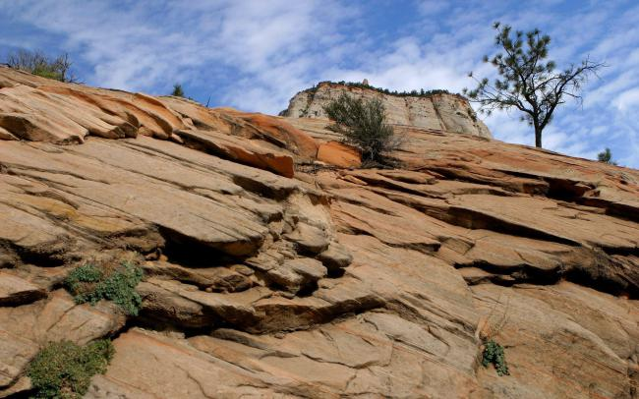
Различные вещества, которые залегают на поверхности и в толще Земли большими массами, называют горными породами.

Slide 3
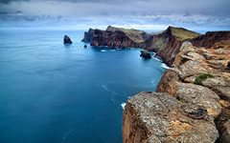
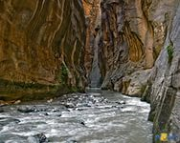
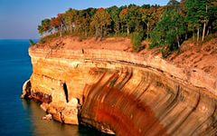
Горные породы встречаются не только в горах. Они лежат повсюду: под фундаментами домов, под асфальтом улиц и площадей в городах, под слоем почвы лесов, полей, лугов, на дне рек, морей и океанов.

Slide 4
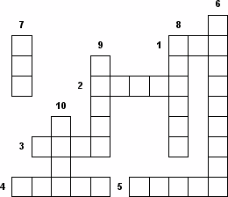

Slide 5
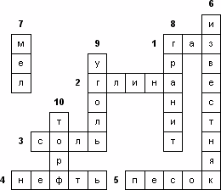

Slide 6
Разнообразны горные породы по своим свойствам. Среди них есть твёрдые, жидкие и даже газообразные. Одни рыхлые, другие сыпучие, третьи встречаются в виде крупных твёрдых глыб. Они различаются по цвету, растворимости в воде, запаху и другим свойствам.

Slide 7
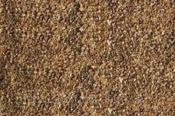
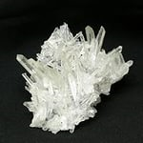
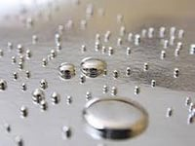
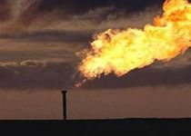
Горные породы состоят из минералов - однородных по своему составу и строению соединений, которые возникли в природе естественным путем. Минералы бывают твердыми (кварц), жидкими (ртуть) и газообразные (природный газ).

Slide 8
Вода, нефть и природный газ – это тоже горные породы, так как они залегают в толще Земли большими массами. По этому признаку учёные – геологи относят их к горным породам.

Slide 9
Вопросы для обсуждения.
1. Дайте определение понятию «Горные породы».
2. Приведите примеры горных пород.
3. Какие бывают горные породы по своим свойствам?
4. Почему стекло, дерево, сахар нельзя назвать горными породами?
5. Можно ли воду, нефть, природный газ назвать горными породами? Почему?

Slide 10
Домашнее задание:
учебник страница 58 – 59 вопросы

